Slide 1
レムナントが しるべき ししき

Slide 2
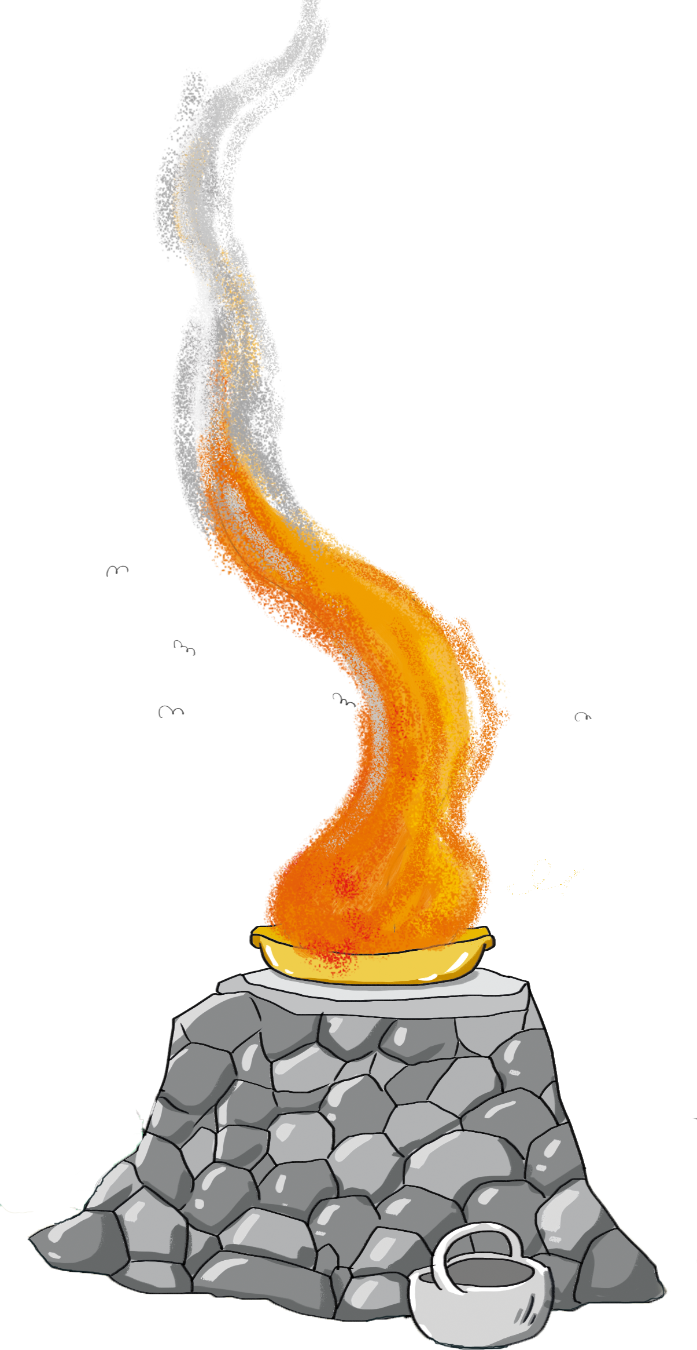
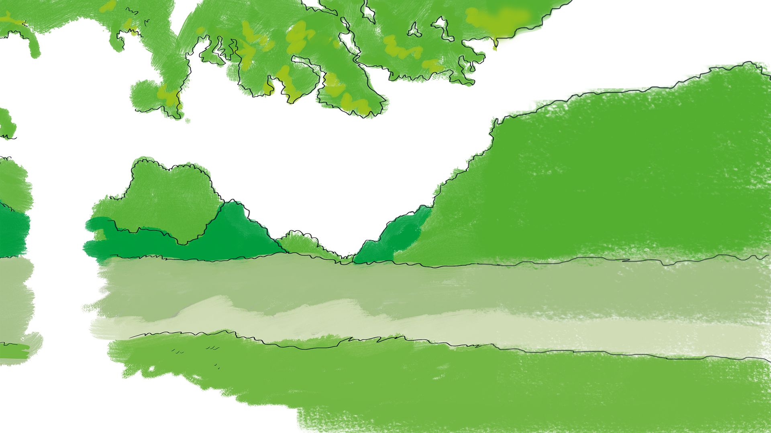
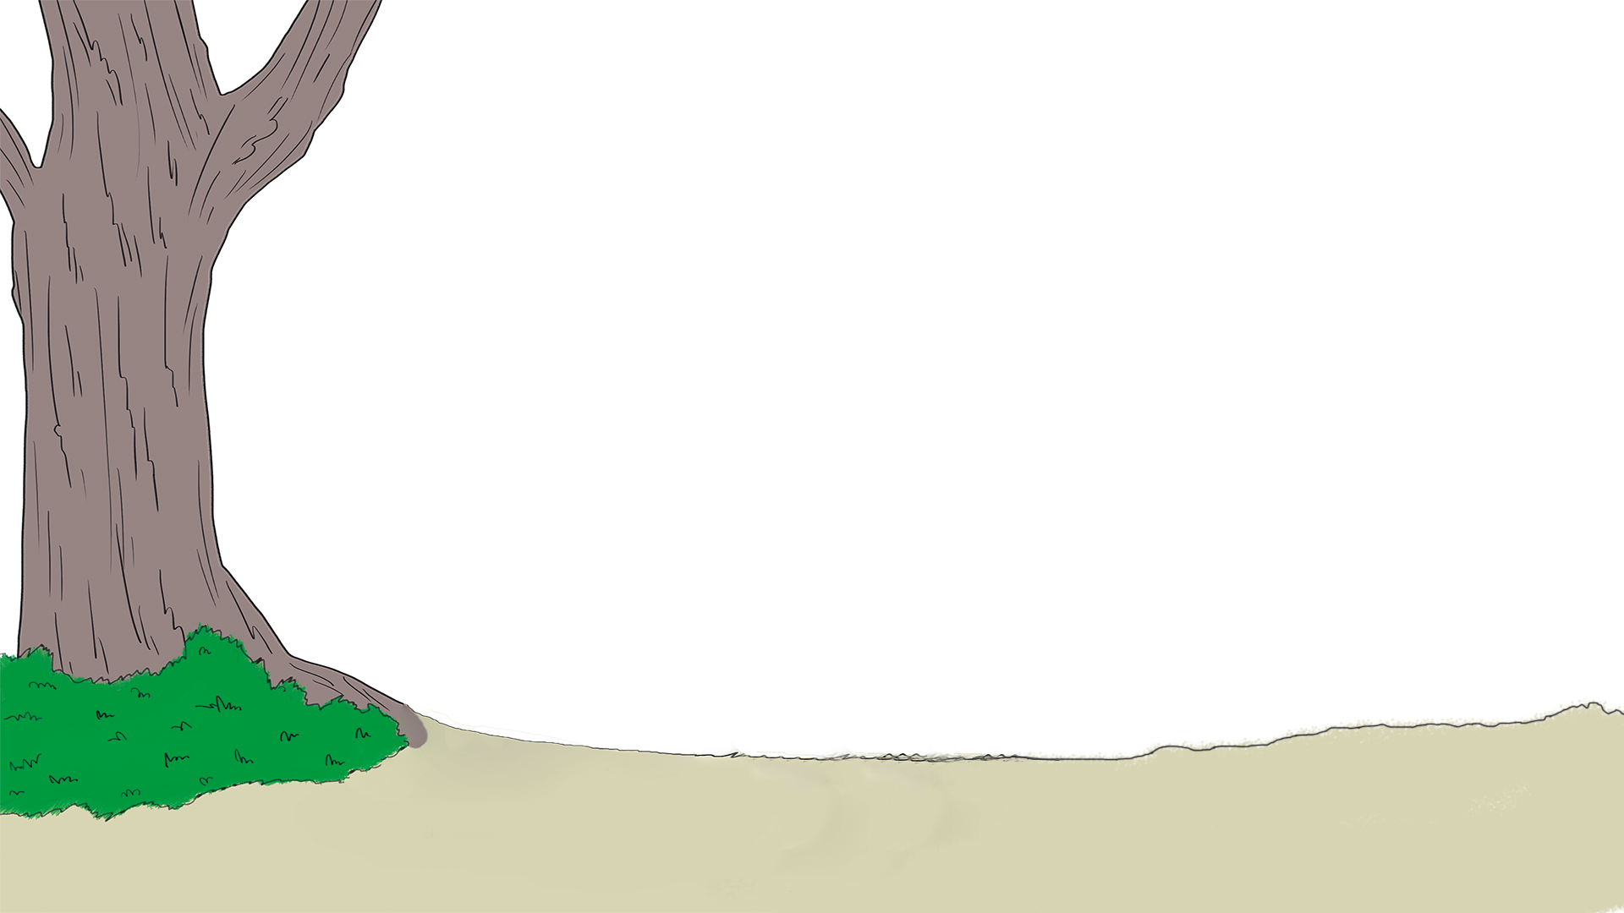
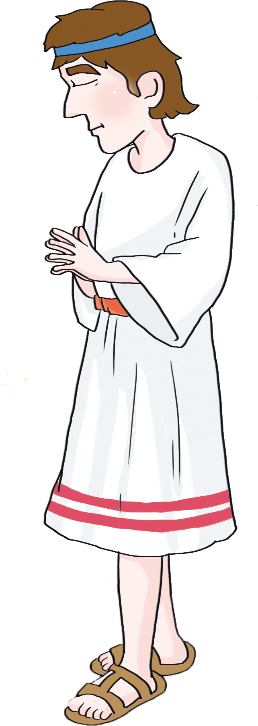
3
ギデオン
きを きる もの
か

Slide 3
ししき 6:11~14
さて しゅの つかいが きて、アビエゼルじん ヨアシュに
ぞくする オフラにある かしのきの したに すわった。
このとき、ヨアシュのこ ギデオンは ミデヤンじんから
のがれて、さかぶねの なかで こむぎを うっていた。(11)
すると、しゅは かれに むかって おおせられた。
「あなたの そのちからで いき、イスラエルを
ミデヤンじんの てから すくえ。わたしが あなたを
つかわすのではないか。」 (14)

Slide 4
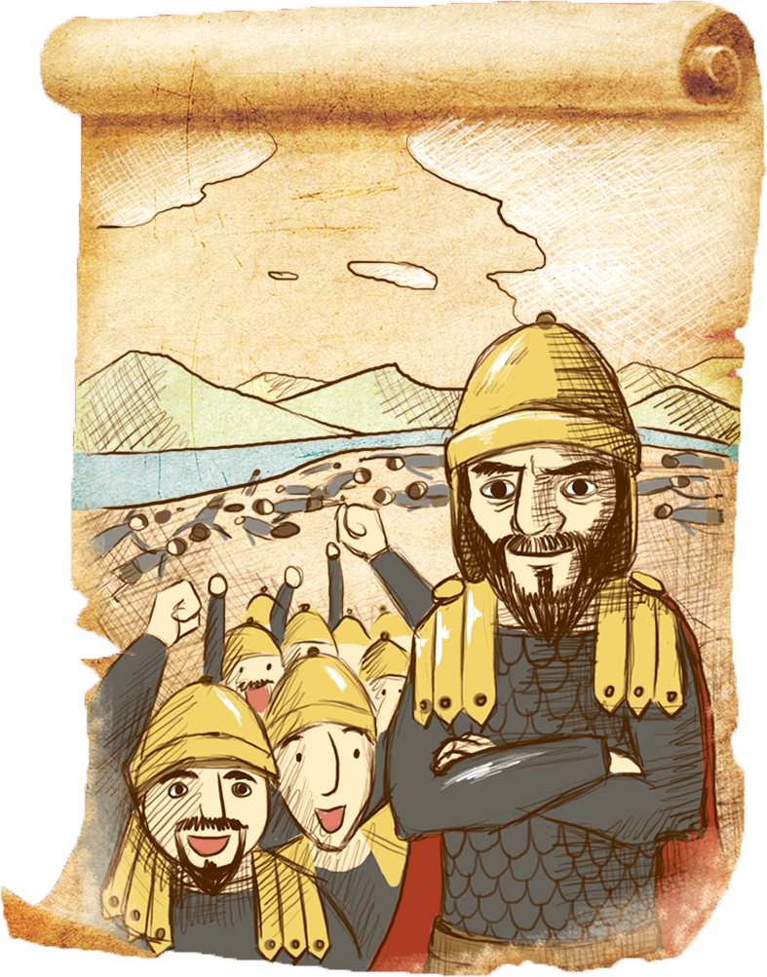

Slide 5
Notes:
主の目の前で悪を行ったので(士師6:25) -バアル、アシェラ

Slide 6
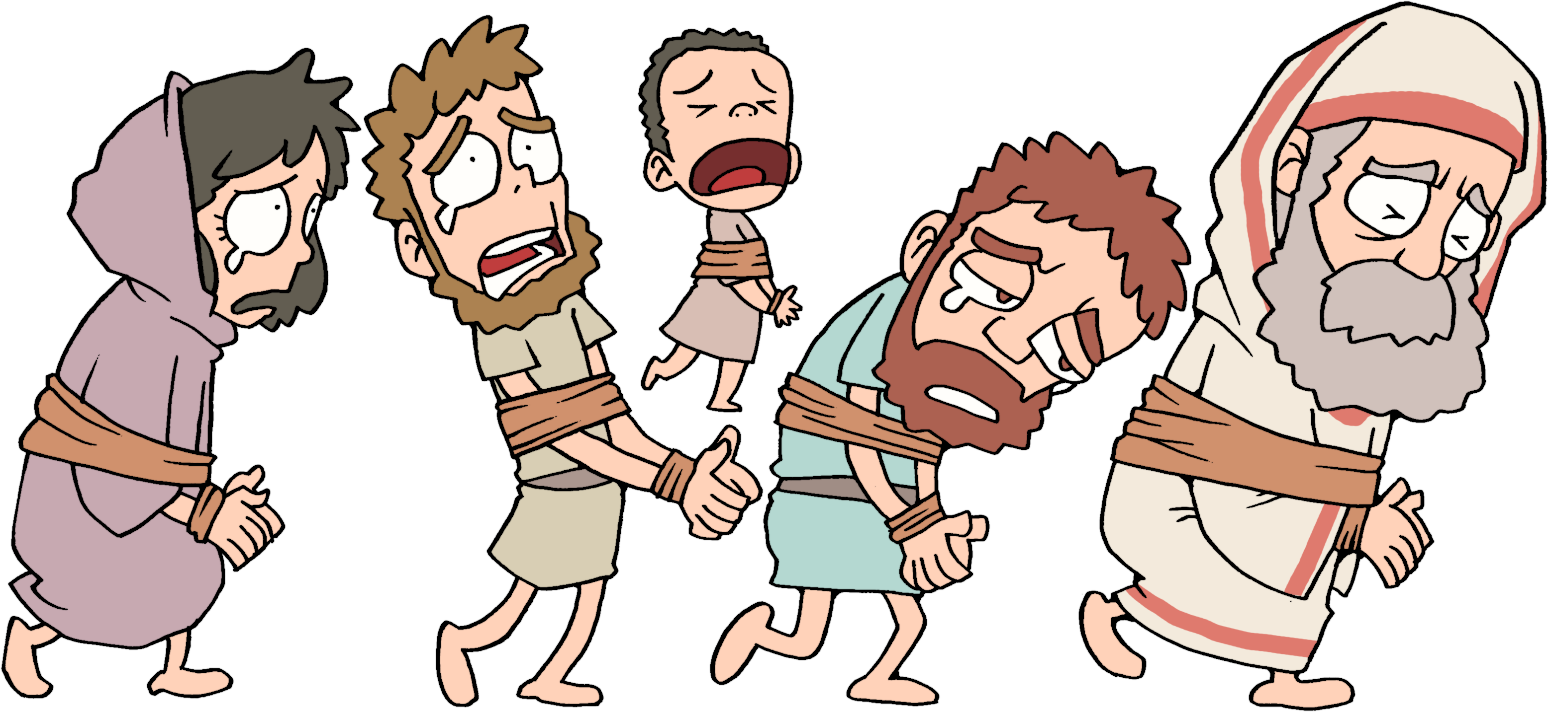
Notes:
主がミデヤンに渡された(6:1～2) -ミデヤン,アマレク,東方の人
食べ物を残さないこと-水溜り、洞窟に隠れて住むようになること
主に叫んだ

Slide 7
Notes:
ギデオンを呼ばれた
小麦を酒ぶねの中で収穫(ミデヤンに見つけられないように)
“勇士よ。主があなたといっしょにおられる。”
ミデヤンからイスラエルを救いなさい!

Slide 8
Notes:
私はマナセの中でいちばん弱くて我が家で一番小さい者です。
主はギデオンに仰せられた。「わたしはあなたといっしょにいる。だからあなたはひとりを打ち殺すようにミデヤン人を打ち殺そう。」

Slide 9
Notes:
あなたはバアルの祭壇を取りこわし、そのそばのアシェラ像を切り倒せ。
それでわたしに全焼のいけにえをささげなさい!(6:25～26)
イスラエルの民が怖くて,夜に-福音を完全にのがしたイスラエル

Slide 11
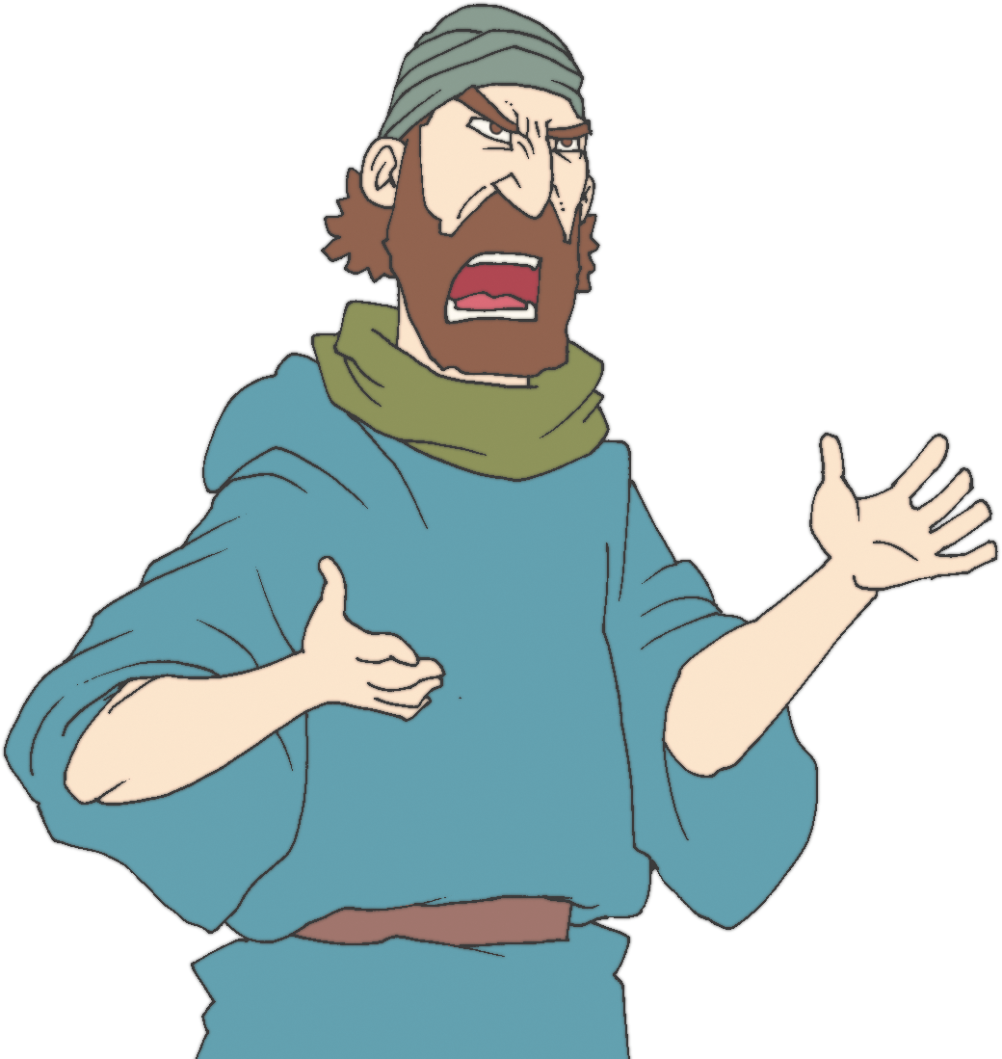
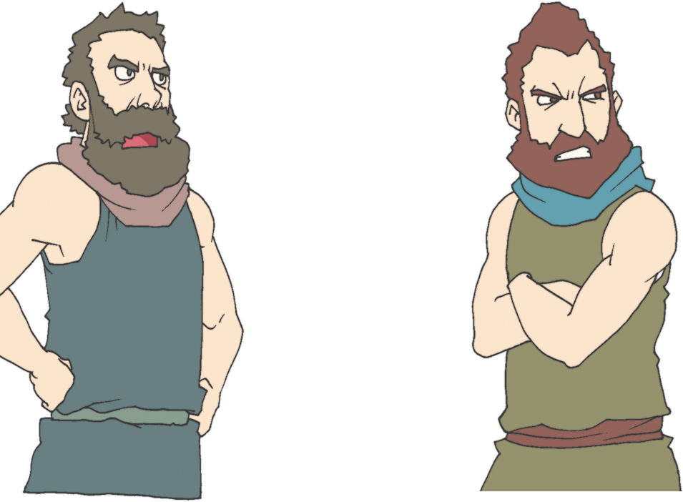
Notes:
ヨアシュ-「あなたの息子を引っ張り出して殺しなさい。あれはバアルの祭壇を取りこわし、
そばにあったアシェラ像も切り倒したのだ。」
エルバアル-バアルとの戦い
大イスラエルが-福音をのがしたのので-私たちに与えられるメッセージは?

Slide 12
Notes:
ギデオンに従うイスラエルの民32,000人→ 10,000
あなたたちが自ら誇り-自分の手で私を救った。
それも多い!

Slide 13
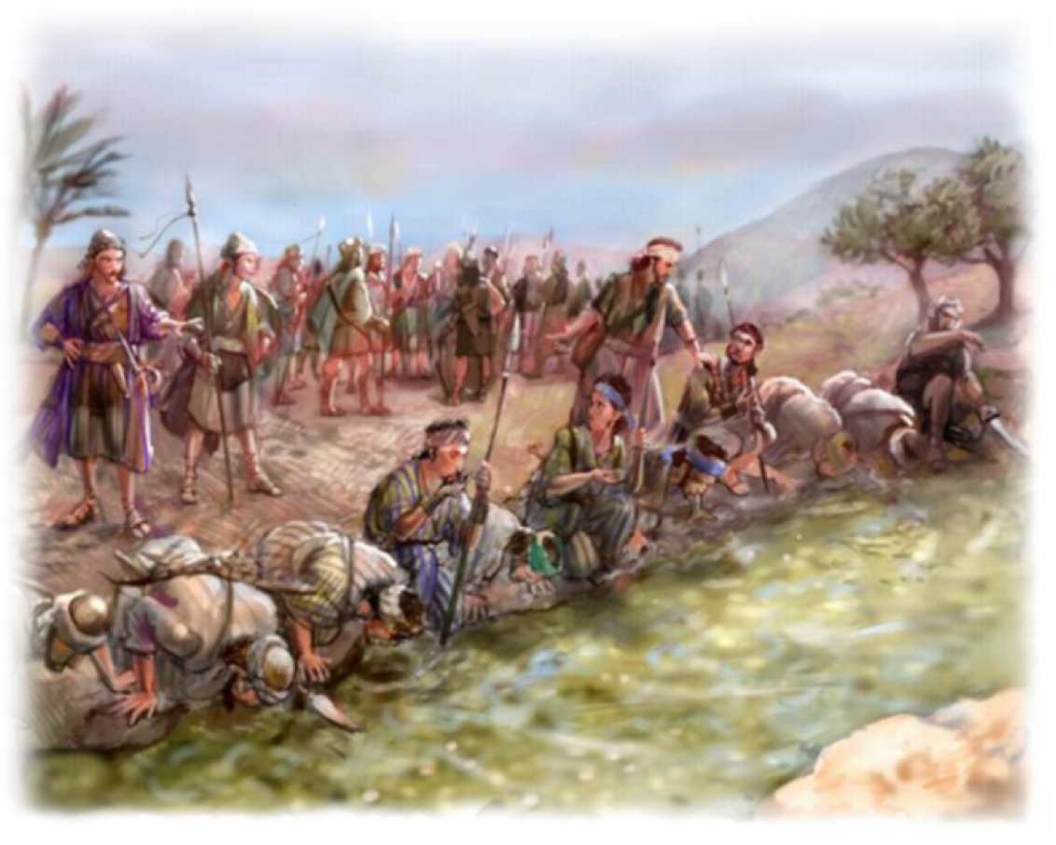
Notes:
水を飲むようにしなさい-おくびょう者300人

Slide 14
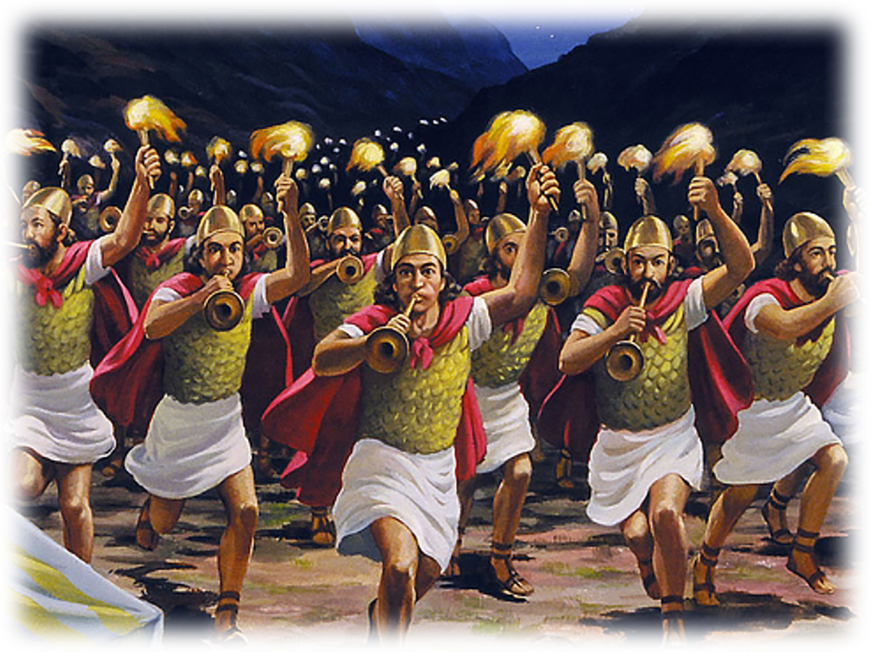
Notes:
武器でない
片方の手にラッパを、片方の手にたいまつが入っている壷
主のため、ギデオンのため
主とギデオンの剣だ!

Slide 15
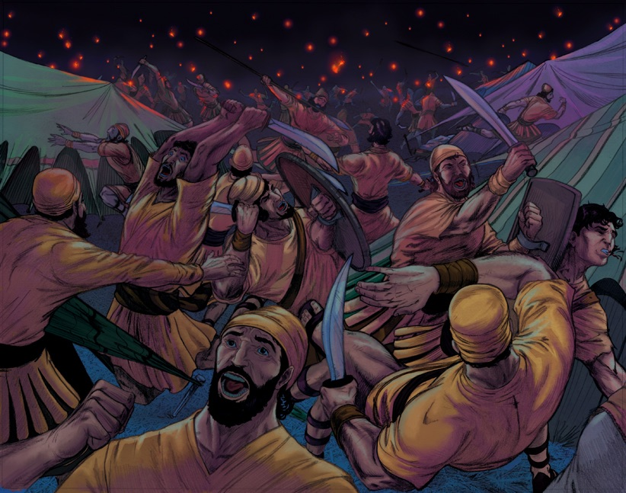
Notes:
三百人がラッパを吹いたときに、主がその全陣営で同士打ちが起こるようにされ敵軍が逃亡して

Slide 16
Notes:
40年の間、平穏
しかしｍ、ギデオンが死んだので再び(8:33)

Slide 17
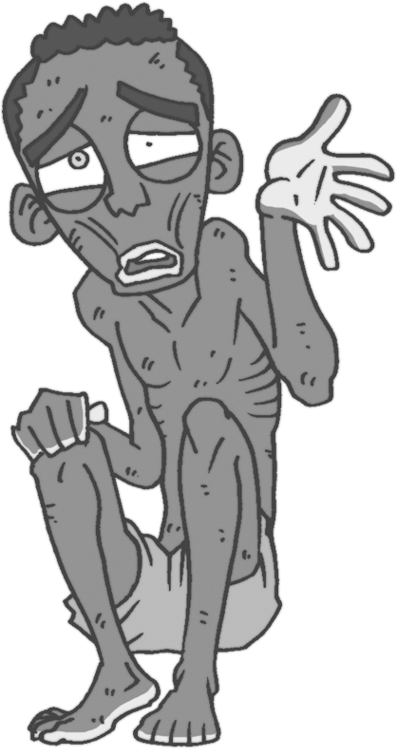
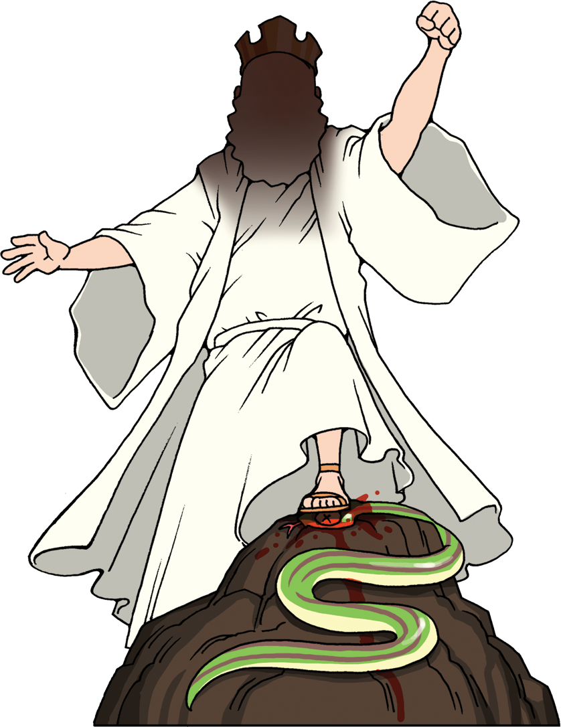
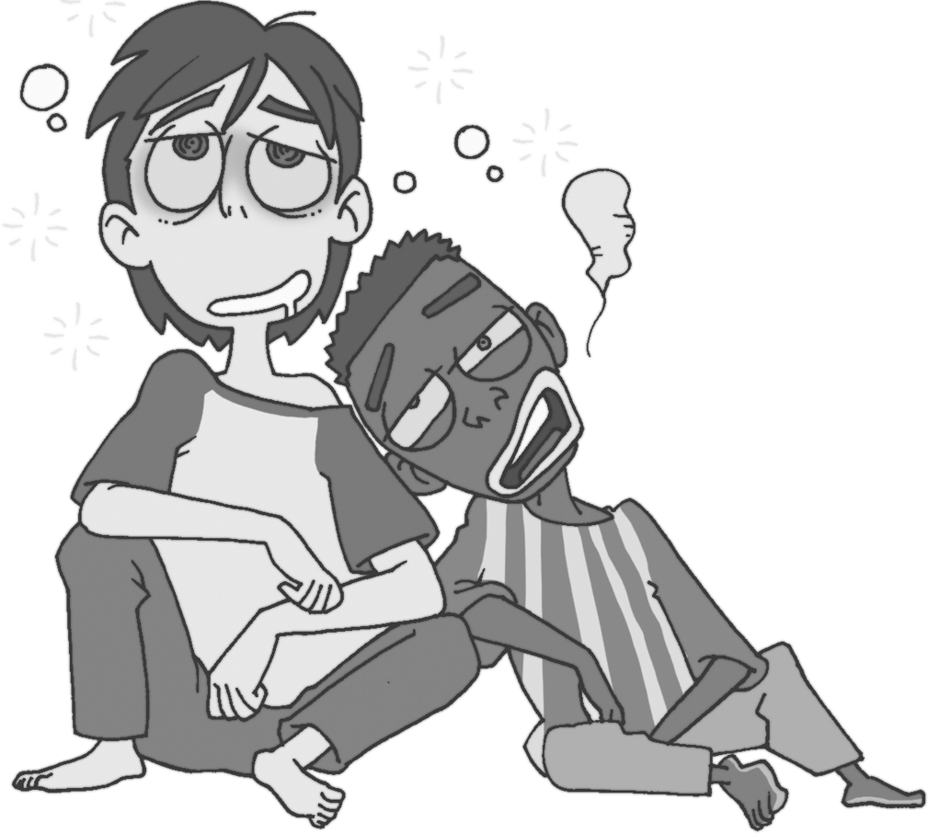
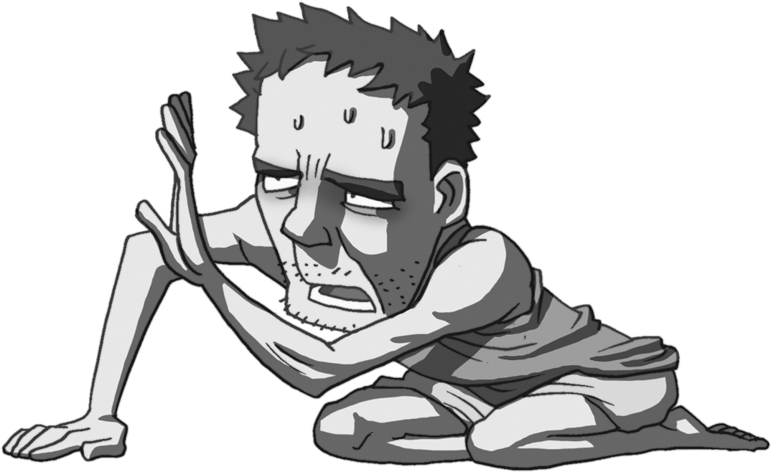
Notes:
この世の中になぜ災いと呪い、滅亡が来るのでしょうか(個人、国、時代)
福音をのがすときごと
それですべての災いと呪いを滅ぼす-女の子孫を約束されました

Slide 18
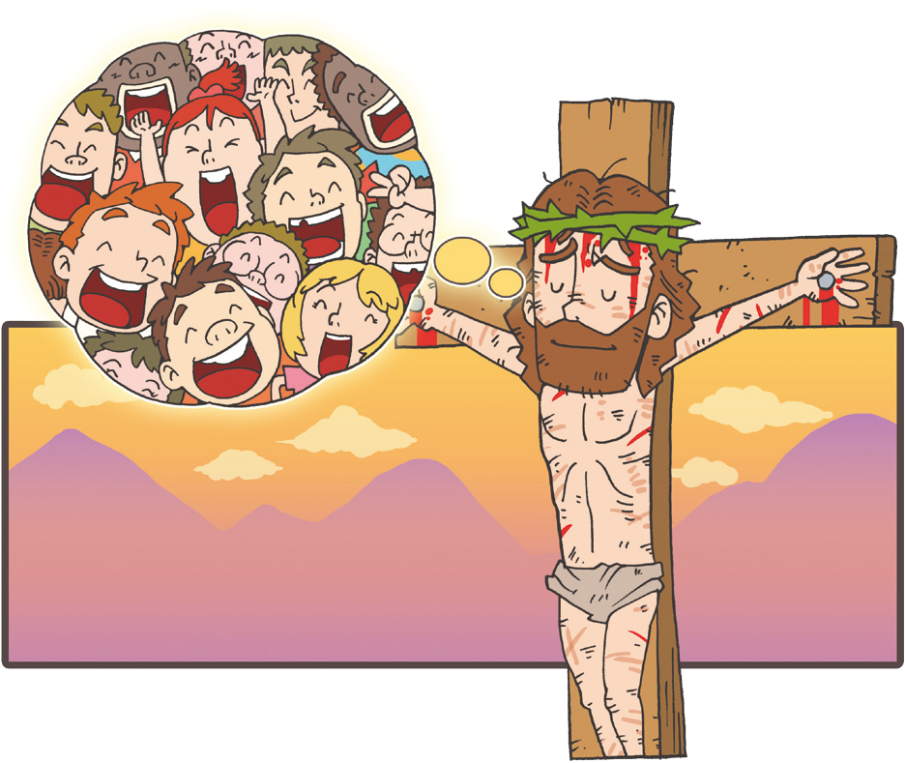
Notes:
キリストを送られました
聖書のとおり、処女降誕-十字架死-復活
ヨハネ1:10～11 -この方はもとから世におられ、世はこの方によって造られたのに、世はこの方を知らず、受け入れなかった。
ヨハネ1:12

Slide 19
もくそうしよう
ギデオンは 300にんという かずで
ミデヤンを やっつけました

